Slide 1
CÓMO TOCAR SIN DOLOR

Slide 2
POSTURA
Una postura correcta nos va a facilitar la relajación, para que el aire fluya y para tener un sonido de mejor calidad.
DE PIE
Espalda recta
Hombros relajados
Repartir el peso por igual en ambas piernas
Los pies tiene que estar alineado con los hombros y las rodillas semi-flexionadas.

Slide 3
postura
Tener una postura encorvada afectará tu circulación de aire, te dificultará sostener notas y mantener un volumen consistente.
SENTADO
Pies apoyados en el suelo
Repartir el peso de manera uniforme en las caderas y en los pies.
La espalda debe de estar recta.
Hombros relajados
Lo recomendable es sentarse casi a la orilla de la silla.
Evita recargarte en la silla

Slide 4
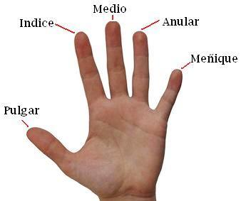
Pasos para sostener la trompeta Mano izquierda
1.- Dedo anular colocarlo en el anillo
2.- Colocar los dedos medio e índice entre el anillo y el pistón 3.
3.- Colocar el dedo pulgar en el anillo y el dedo menique sobre la bomba del pistón 3.

Slide 5
Mano Derecha
1.- Dedo pulgar entre el pistón 1 y 2.
2.- Dedo menique colocarlo en el anillo.
3.- Colocar los 3 dedos en cada pistón.

Slide 6
Respiración
Mantener una buena postura
Importante estar de pie ya que podrías inhalar más cantidad de aire.
A la hora de respirar no tensar o levantar los hombros ya que haciendo esto podría afectar a la hora de soplar hacia el instrumento.
Para una mayor cantidad de aire es muy importante hacerlo pensando en la vocal “O”

Slide 7
PUNTOS IMPORTANTES
Columna y espalda: Es importante mantener la columna derecha y sin tensiones para evitar dolores y cansancios rápidamente.
Cabeza: Mantener la cabeza recta y la cara directamente frente al instrumento. Esto permite mantener la garganta abierta y posibilita una respiración libre de obstrucciones.
Cuello: Mantener la garganta relajada hace que el aire salga lo más libre posible y sobre todo hace que produzcas un sonido más relajado.
Hombros: Mantenerlos en la posición como cuando caminas, lo más relajado, ya que si se levante genera tensión y podrías provocar alguna lesión.
Importante a la hora de tocar subir la trompeta hacia ti como si tomaras un vaso de agua.

Slide 8
Fuentes
https://es.wikihow.com/sostener-una-trompeta

